Slide 1
1. 머신러닝이란 무엇인가?

Slide 2
1
3
머신러닝의 기본 개념과 특징을 살펴봅니다
8
2
머신러닝의 분류를 살펴봅니다
머신러닝을 위한 개발 환경을 구성합니다
3
15

Slide 3
머신러닝이란?
데이터로부터 학습하도록 컴퓨터를 프로그래밍하는 과학
명시적인 프로그래밍 없이 컴퓨터가 스스로 학습하는 능력을 갖게 하는 연구 분야
– Arthur Samuel
과거 경험에서 학습을 통해 얻은 지식을 미래의 결정에 이용하는 컴퓨터 과학의 한 분야
관측된 패턴을 일반화하거나 주어진 샘플을 통해 새로운 규칙을 생성하는 목표를 가짐

Slide 4
전통적인 접근방법
배치
Yes
문제 연구
규칙 작성
평가
예시 : 스팸 메일 필터 작성(if문)
No
오차 분석
길고 복잡해지는 규칙, 높아지는 비용
오차 발생 문제 반복

Slide 5
머신러닝 접근방법
데이터
배치
프로그램 길이가 짧아지고 분류 정확도가 높음
Yes
문제 연구
머신러닝 훈련
평가
No
오차 분석

Slide 6
머신러닝을 사용하는 이유 - 자동으로 변화에 적응
데이터 업데이트
배치
데이터
자동화
Yes
머신러닝 훈련
평가
새로운 모델

Slide 7
머신러닝을 사용하는 이유 - 새로운 패턴을 발견
문제 연구
머신러닝 훈련
솔루션
데이터
솔루션 분석
인간이 분석하지 못하는 규칙 발견
문제에 대한
이해 증대

Slide 8
지도 방식에 따른 분류
지도학습
학습 데이터가 입력(특징 행렬)과 출력(대상 벡터) 쌍으로 제공됨 → “레이블 데이터”
학습목표는 입력 특징 행렬과 출력 대산 벡터를 매핑시키는 규칙을 찾는 것임
입력 특징 행렬에 대해 출력 대상 벡터가 알려져 있으므로 ‘지도’라 부름

Slide 9
지도 방식에 따른 분류
지도학습
해결할 수 있는 대표적인 문제
회 귀
분 류
연속형 수치 데이터 예측
집 값, 중고차 가격, 주가 예측 등
범주형 데이터인 클래스 레이블 예측
스팸 메일 필터, 긍정/부정의 감정분석,
채무불이행 예측 등
k-최근접 이웃, 선형 회귀, 로지스틱 회귀, 서포트 벡터 머신, 결정 트리와 랜덤 포레스트, 신경망

Slide 10
지도 방식에 따른 분류
비지도학습
학습 데이터로 입력(특징 행렬)만 제공됨 → “레이블 없는 데이터”
입력 특징 행렬에 대한 출력 대상 벡터가 없으므로 ‘비지도’ 라 부름

Slide 11
지도 방식에 따른 분류
비지도학습
해결할 수 있는 대표적인 문제
군 집
특징이 비슷한 것들끼리 묶어 군을 만드는 것
K-평균, 계층 군집 분석(HCA), 기대값 최대화 등
시각화와 차원축소
시각화 시 인간이 인지할 수 있는 차원(2차원 등)으로 축소하는 것
주성분분석(PCA), 커널 PCA, 지역적 선형 임베딩(LLE), t-SNE
연관 규칙 학습
구매 경향성 규칙 발견 등(장바구니 분석)
Apriori, Eclat
이외에도 추천 엔진이 있음

Slide 12
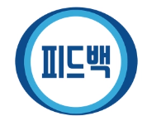
강화 학습
시스템이 어떤 목표를 달성하기 위해 동적인 조건에 적응하도록 함
학습하는 시스템(“에이전트”)이 환경 관찰 → 액션 실행 → “보상” 또는 “벌점”
시간이 경과하면서 가장 큰 보상을 얻기 위해 최상의 전략(“정책”)을 스스로 학습
자율주행자동차, 알파고

Slide 13
준지도 학습
학습 데이터에 레이블이 일부만 있는 경우 활용
데이터 세트 전체에 레이블을 붙이는 데 고비용이 발생
지도학습과 비지도학습의 조합으로 이루어짐
심층신뢰신경망(DBN)은 제한된 볼츠만 머신(RBM)과 같은 비지도학습에 기초

Slide 14
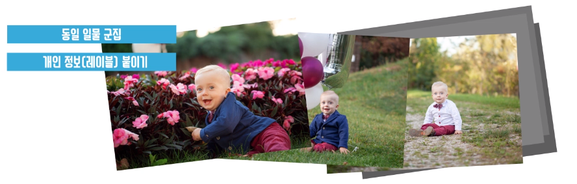
준지도 학습
사진 입력을 통한 사람 식별(군집) + 개인정보 레이블

Slide 15
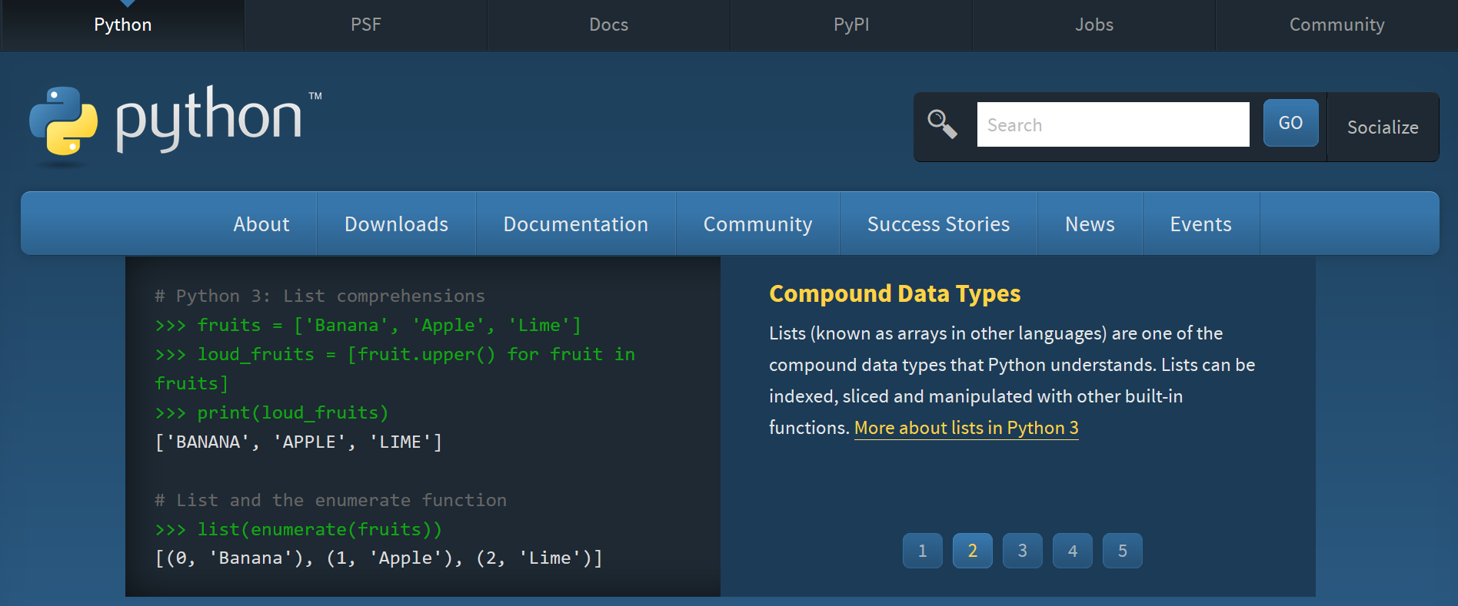
머신러닝 개발환경 구성하기
파이썬과 Anaconda 배포판
https://www.python.org

Slide 16
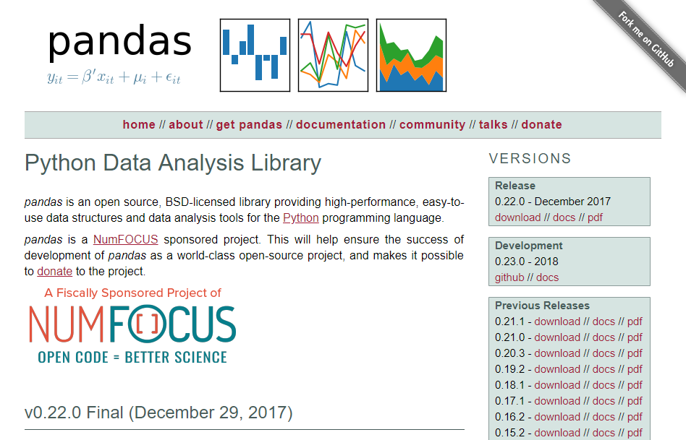
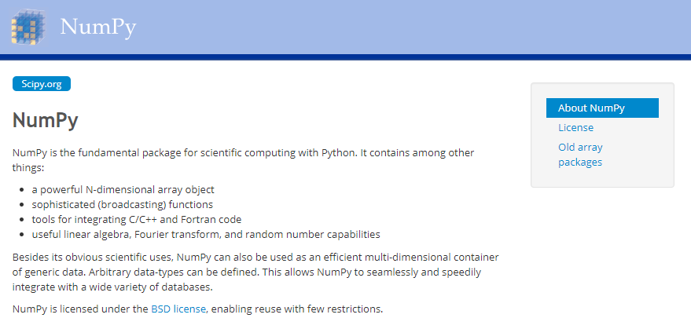
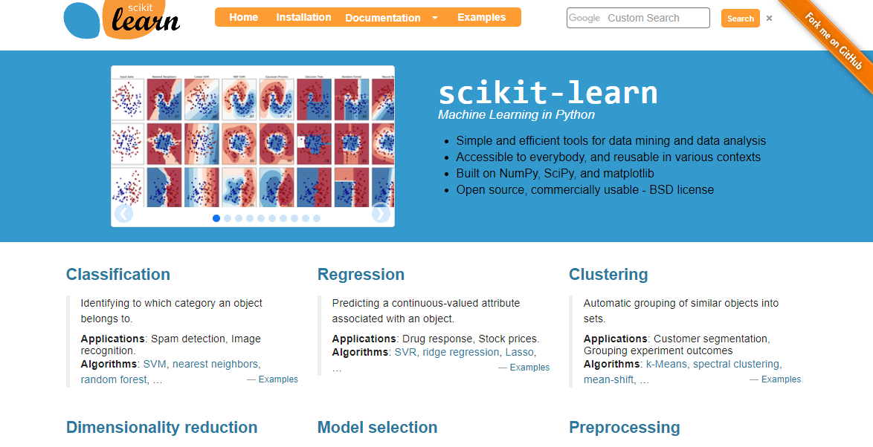
머신러닝 개발환경 구성하기
numpy
pandas
scipy
matplotlib
seaborn
scikit-learn
...

Slide 17
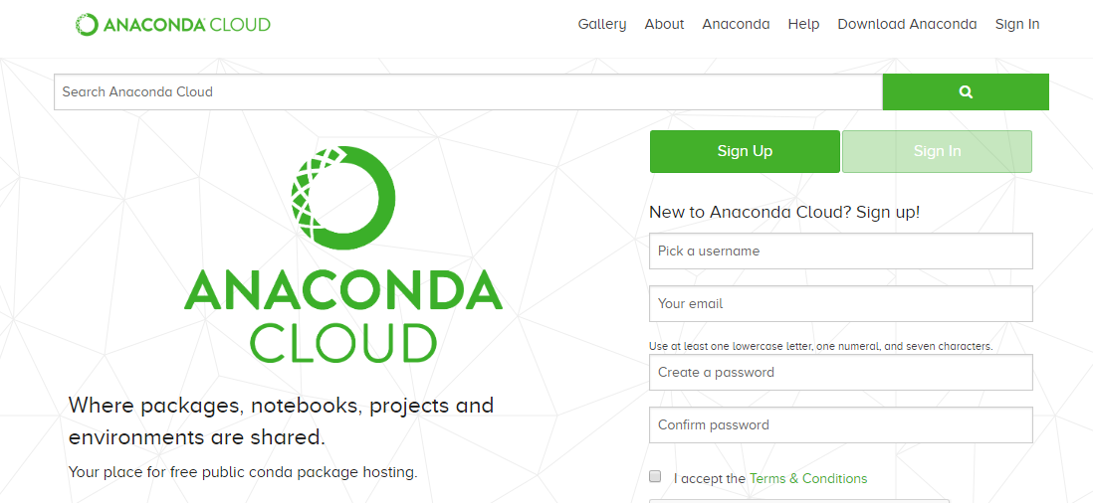
머신러닝 개발환경 구성하기
https://anaconda.org

Slide 18
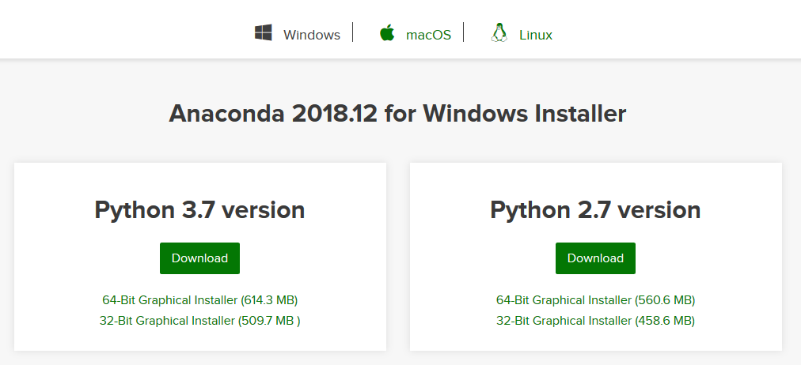
머신러닝 개발환경 구성하기
운영체제에 맞는 배포판을 설치
https://www.anaconda.com/distribution/#download-section
https://repo.anaconda.com/archive/Anaconda2-2018.12-Windows-x86_64.exe

Slide 19
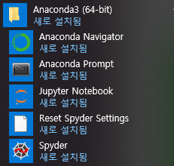
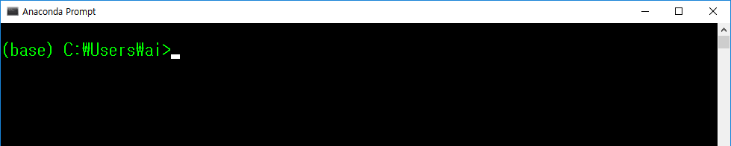
머신러닝 개발환경 구성하기
Anaconda 배포판 설치 및 환경설정하기
명령프롬프트에서 명령 실행

Slide 20
머신러닝 개발환경 구성하기
사용법: conda [-h] [-V] command ...
command
clean 사용하지 않는 패키지와 캐시를 제거.
config .condarc 파일의 설정값들을 변경. .condarc 파일의 기본 위치는
C:\Users\계정명\.condarc
create 기술된 패키지 목록으로 새로운 conda 환경을 구성
help 사용 가능한 conda 명령과 도움말을 출력
info 현재 conda 설치에 대한 정보를 출력
Python의 버전과 관련된 라이브러리들을 환경마다 독립적으로 운영하게 해줌

Slide 21
머신러닝 개발환경 구성하기
사용법: conda [-h] [-V] command ...
command
install 패키지들을 특정 conda 환경에 설치
list conda 환경에 연결된 패키지 목록 보기
remove 특정 conda 환경에서 패키지들을 제거
uninstall conda remove의 별칭. conda remove --help를 확인.
search 패키지를 검색하고 관련 정보를 조회

Slide 22
머신러닝 개발환경 구성하기
사용법: conda [-h] [-V] command ...
command
update conda 패키지들을 최신의 호환 버전으로 업데이트
upgrade conda update의 별칭. conda update --help를 확인.
-h, --help 해당 명령의 도움말을 출력
-V, --version conda 버전을 출력

Slide 23
머신러닝 개발환경 구성하기
conda 환경을 확인하기 위해 conda env list 혹은 conda info --envs 명령을 실행.
(base) C:\Users\ai>conda env list
# conda environments:
#
base * D:\Anaconda3
(base) C:\Users\ai>conda info --envs
# conda environments:
#
base * D:\Anaconda3
서브 명령 리스트를 이용하면 conda의 환경 정보가 나옴
활성화된 환경
Conda env list와 동일
활성화된 환경

Slide 24
머신러닝 개발환경 구성하기
conda 환경에 설치된 파이썬 버전을 확인
(base) C:\Users\ai>python -V
Python 3.7.0 :: Anaconda, Inc.

Slide 25
머신러닝 개발환경 구성하기
conda 환경에 대한 자세한 정보를 조회
(base) C:\Users\ai>conda info
active environment : base
active env location : D:\Anaconda3
shell level : 1
user config file : C:\Users\ai\.condarc
...
활성화된 환경

Slide 26
머신러닝 개발환경 구성하기
Create명령으로 새로운 conda환경을 생성
패키지 리스트를 쓰면 제공하는 라이브러리가 모두 설치됨
(base) C:\Users\ai>conda create -n ml_py35 python=3.6 anaconda
Solving environment: done
...
The following NEW packages will be INSTALLED:
...
Proceed ([y]/n)? y
...
환경의 이름(직접 이름을 넣을 수 있음)

Slide 27
머신러닝 개발환경 구성하기
새로 생성한 conda 환경(ml-py36)을 활성화
(base) C:\Users\ai>conda activate ml_py36
(ml_py36) C:\Users\ai>python -V
Python 3.6.7 :: Anaconda, Inc.
(ml_py36) C:\Users\ai>conda env list
# conda environments:
base D:\Anaconda3
ml_py36 * D:\Anaconda3\envs\ml_py36
활성화된 환경
설치된 현재 환경 정보 출력

Slide 28
실습 1

Slide 29
머신러닝 개발환경 구성하기
Jupyter Notebook 설정 및 실행하기
Anaconda Prompt에서 Jupyter Notebook의 설정 파일을 생성하기 위해
jupyter notebook --generate-config 명령을 실행
(ml_py36) C:\Users\ai>jupyter notebook --generate-config Writing default config to: C:\Users\ai\.jupyter\jupyter_notebook_config.py

Slide 30
머신러닝 개발환경 구성하기
Jupyter Notebook의 설정 파일 (C:\Users\계정명\.jupyter\ jupyter_notebook_
config.py)을 텍스트 편집기로 파일 열기하고, 다음의 내용을 찾아 주석을 해제하고 값을 편집 후 저장
... c.NotebookApp.open_browser = False ... c.NotebookApp.port = 18888 ...

Slide 31
머신러닝 개발환경 구성하기
설정을 마친 Jupyter Notebook을 사용하기 위해 Anaconda Prompt에서 jupyter notebook
명령을 실행
터미널에 출력된 URL 주소 전체를 복사해 웹 브라우저의 주소 표시줄에 붙여넣기해서 해당 URL로 이동
(ml_py36) C:\Users\ai>jupyter notebook ... Copy/paste this URL into your browser when you connect for the first time, to login with a token: http://localhost:18888/?token=9cf7f357c13a0cd8062cf6d2f993e7a2f05dbb72e2e36e5a

Slide 32
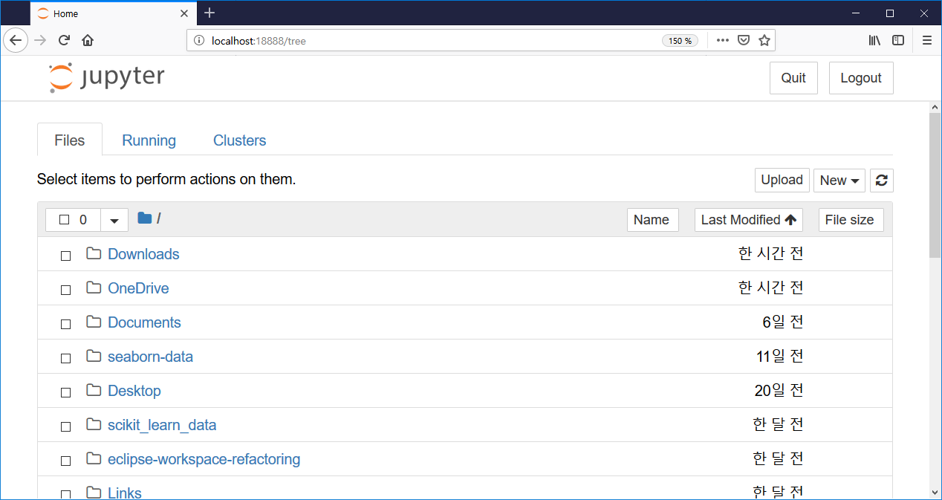
머신러닝 개발환경 구성하기

Slide 33
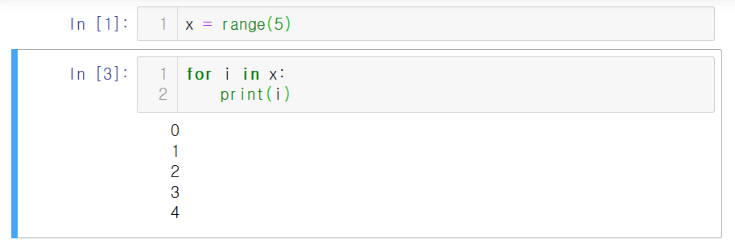
머신러닝 개발환경 구성하기
명령모드(블루 셀)

Slide 34
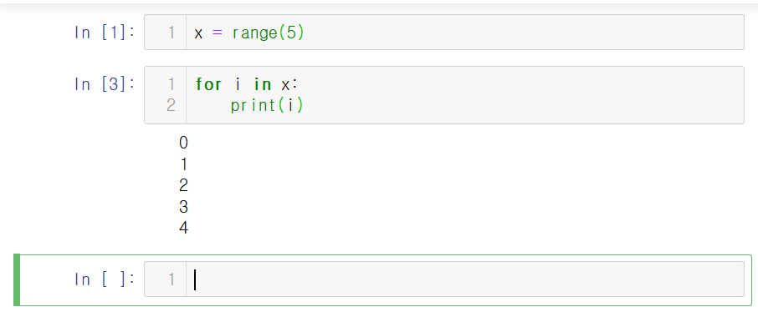
머신러닝 개발환경 구성하기
편집모드(그린 셀)

Slide 35
머신러닝 개발환경 구성하기
명령모드에서 셀 실행(단축키)
CTRL + Enter (현재 셀 실행) SHIFT + Enter (현재 셀 실행 후 아래 셀로 이동) ALT + Enter (실행 후 아래에 셀 추가)

Slide 36
머신러닝 개발환경 구성하기
명령모드에서 셀 추가
명령모드에서 셀 복사 및 붙여넣기
A (현재 셀 위에 셀 추가) B (현재 셀 아래 셀 추가)
C (선택한 셀 복사) V (붙여넣기)
명령모드에서 셀 삭제
DD (현재 셀 삭제)

Slide 37
실습 2

Slide 38
주요 정리
지도학습은 레이블을 가진 데이터를 이용해 학습하는 머신러닝의 방식으로 회귀,
분류와 같은 문제를 해결할 수 있습니다.
1
비지도학습은 레이블이 없는 데이터를 이용해 학습하는 머신러닝의 방식으로 군집, 차원축소와 같은 문제를 해결할 수 있습니다.
2
파이썬을 위한 머신러닝 개발을 위해 최신의 아나콘다 배포판을 설치하고, conda의 create 명령을 이용해 가상환경을 구성하고, install 명령으로 라이브러리를 설치합니다.
3
Conda의 activate 명령으로 가상환경을 활성화하고 jupyter notebook 명령의 –generate-config 옵션으로 생성한 주피터 노트북 설정파일을 편집한 후 다시 jupyter notebook 명령으로 주피터 노트북을 실행합니다.
4

